Slide 1
fichte!

Slide 2
tengo

Slide 3
aplicaciones

Slide 4
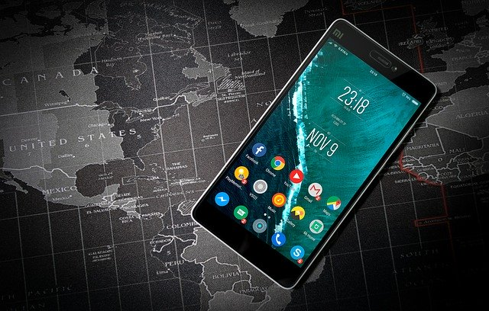

Slide 5
este

Slide 6
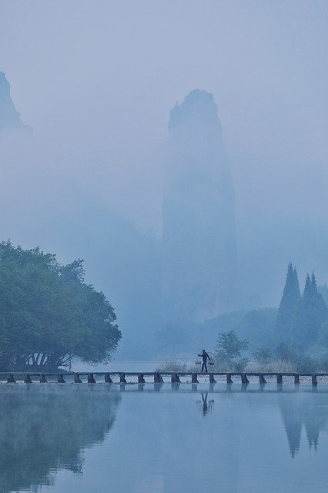

Slide 7
fundamental

Slide 8
roma

Slide 9
santotomás

Slide 10
italia

Slide 11
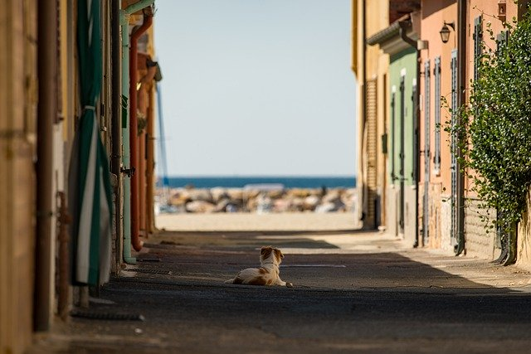

Slide 12
damage

Slide 13
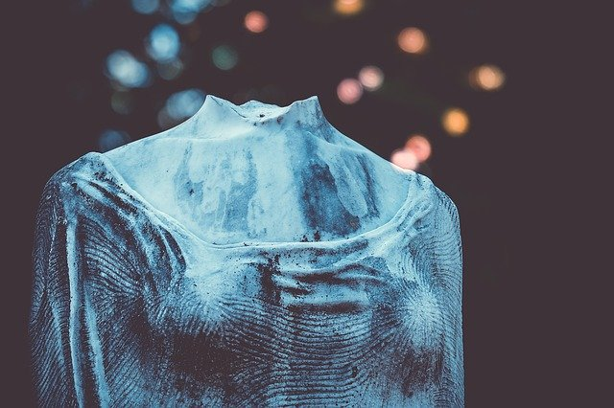

Slide 14
órden

Slide 15
expliquémoslo

Slide 16
confesion

Slide 17
almerio

Slide 18
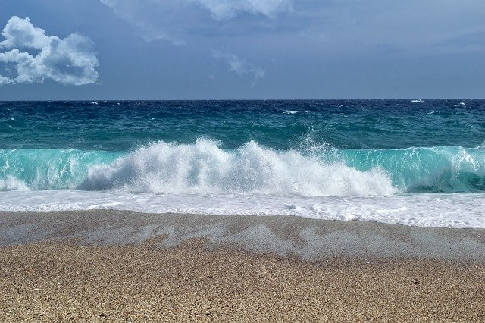

Slide 19
imposibilidad

Slide 20
evidencia

Slide 21
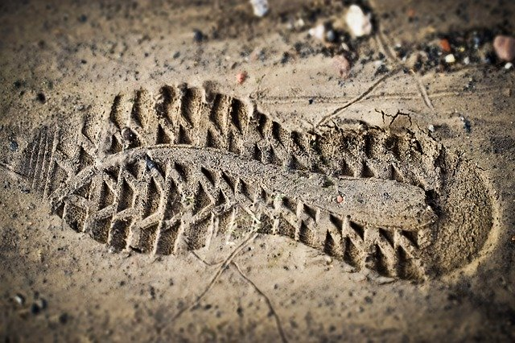

Slide 22
identidad

Slide 23
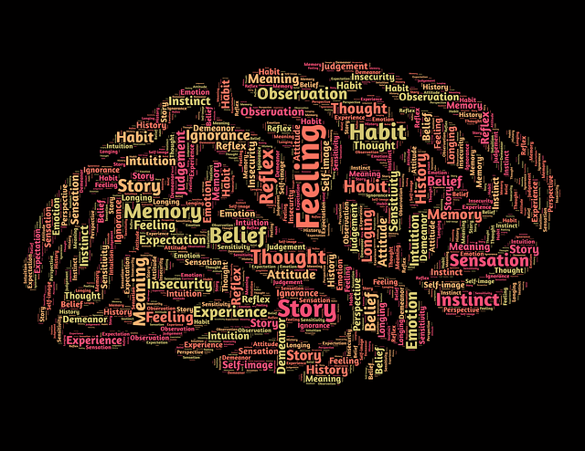

Slide 24
evidencia

Slide 26
estoy

Slide 27
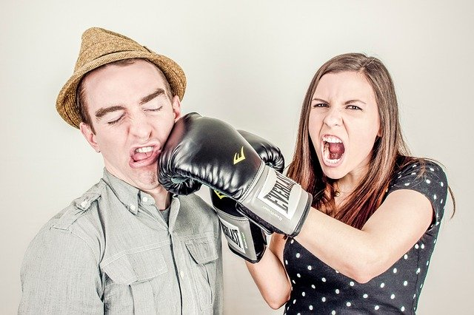

Slide 28
conduce

Slide 29
pglaf

Slide 30
cuál

Slide 31


Slide 32
idealidad

Slide 33
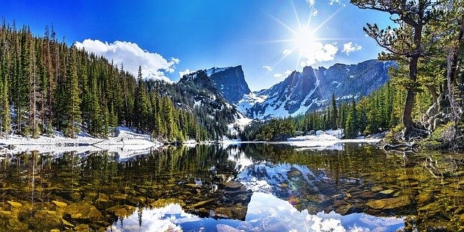

Slide 34
repetidas

Slide 35


Slide 36
será

Slide 37


Slide 38
vieta

Slide 39
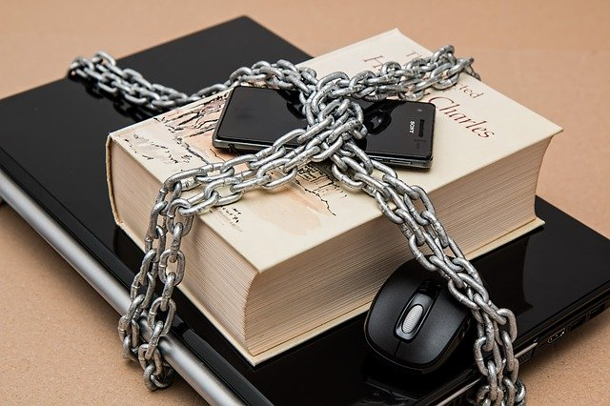

Slide 40
mónadas

Slide 41
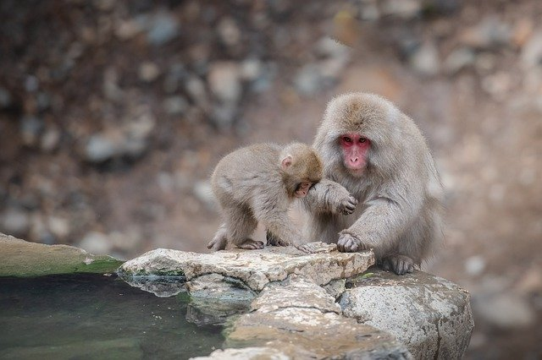

Slide 42
absoluto

Slide 43
orden

Slide 44
enseñad

Slide 45
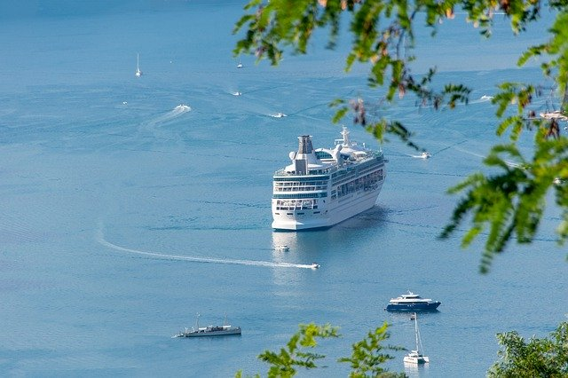

Slide 46
_ser

Slide 47
conciencia

Slide 48


Slide 49
colocándonos

Slide 50
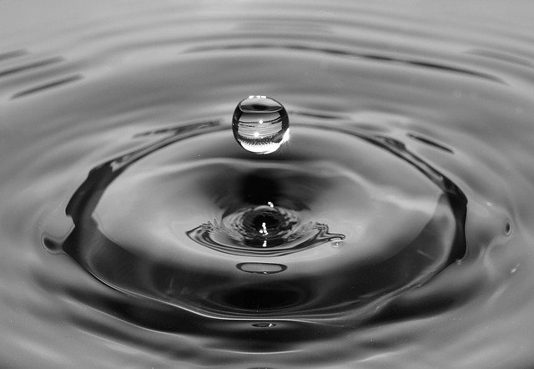

Slide 51
tomo

Slide 52
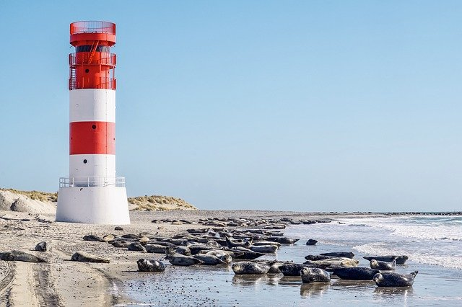

Slide 53
catolicismo

Slide 54
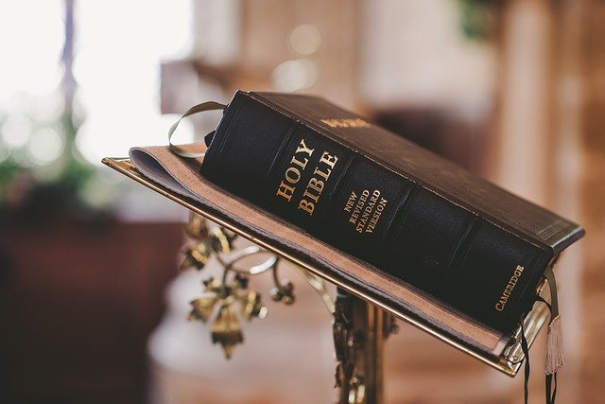

Slide 55
estamos

Slide 56
conjetura

Slide 57
atormentad

Slide 58
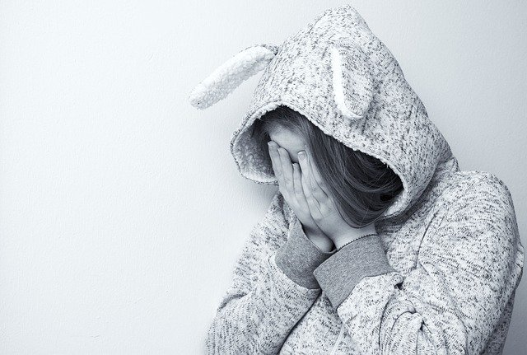

Slide 59
objetividad

Slide 60
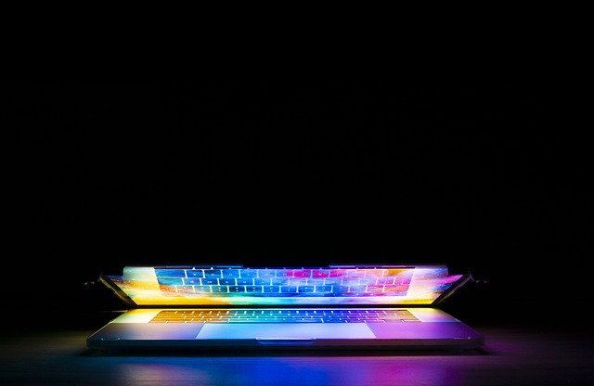

Slide 61
intellectum

Slide 62
pensamiento

Slide 63
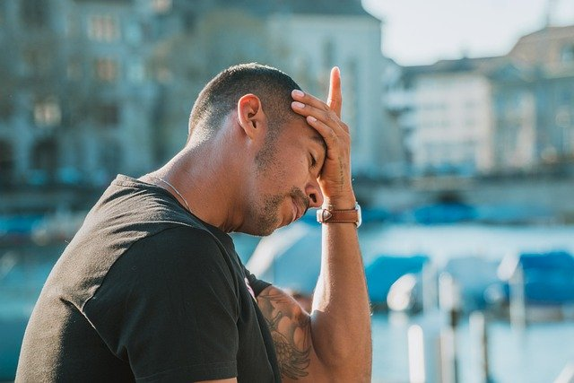

Slide 64
verdadero

Slide 65
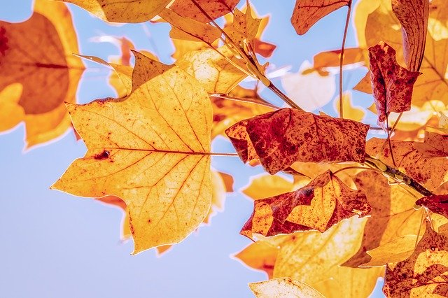

Slide 66
analícense

Slide 67
creerán

Slide 68
confundidas

Slide 69


Slide 70
llamaban

Slide 71
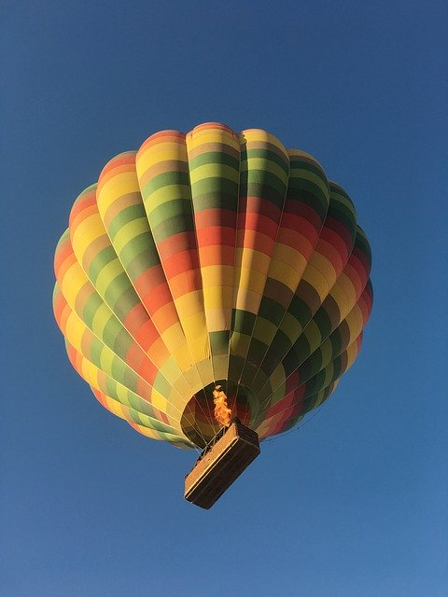

Slide 72
union

Slide 73
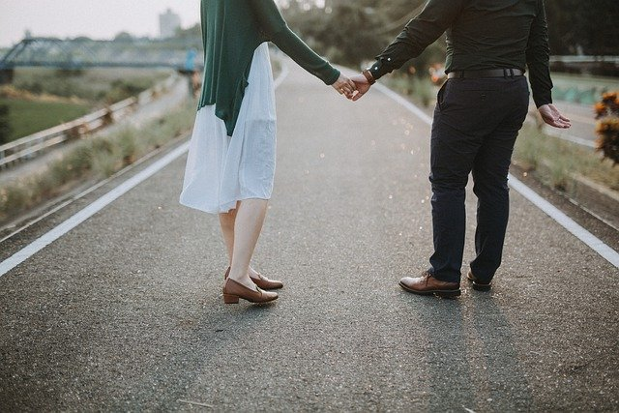

Slide 74
insuficiencia

Slide 75
platon

Slide 76
monadología

Slide 77
instinto

Slide 78
understand

Slide 79
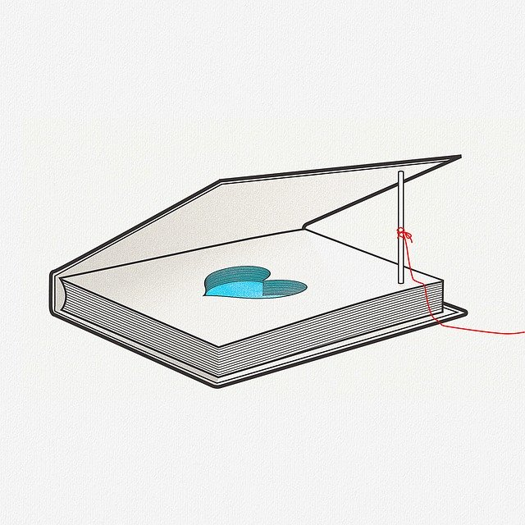

Slide 80
lóndres

Slide 81
ideas

Slide 82
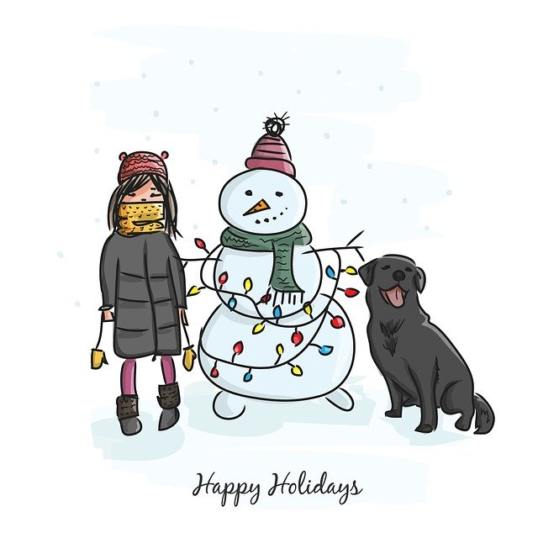

Slide 83
diferencias

Slide 84


Slide 85
ensayémoslo

Slide 86
necesidad

Slide 87
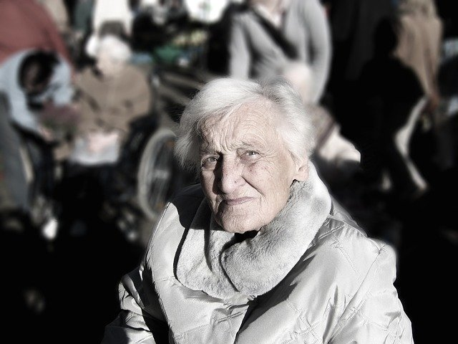

Slide 88
utilidad

Slide 89
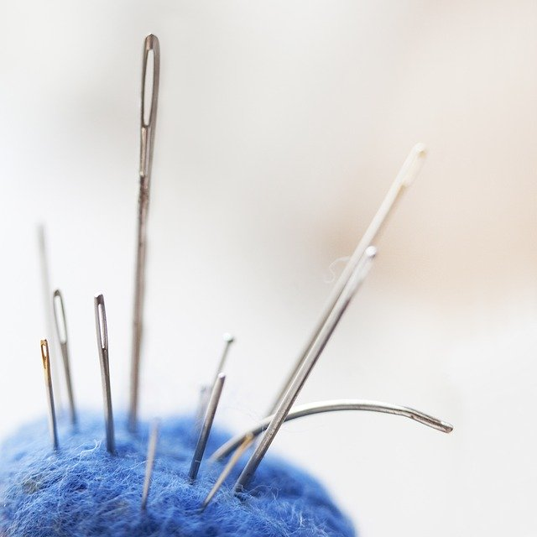

Slide 90
property

Slide 91
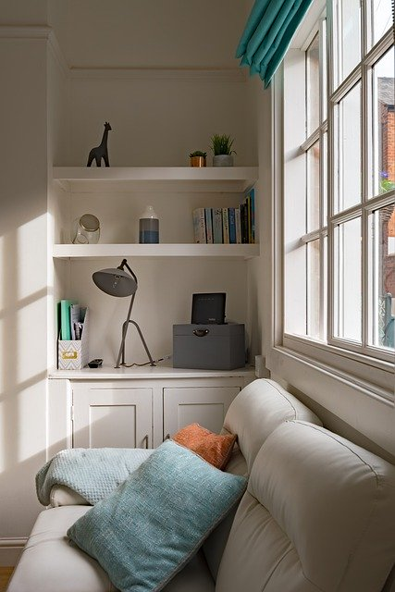

Slide 92
resúmen

Slide 93
cuanto

Slide 94
malebranche

Slide 95
concedámosle

Slide 96
expresion

Slide 97
despues

Slide 98
europa

Slide 99
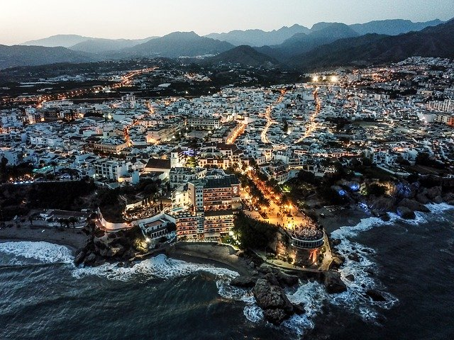

Slide 100
_crítica

Slide 101
verbo

Slide 102
queda

Slide 103
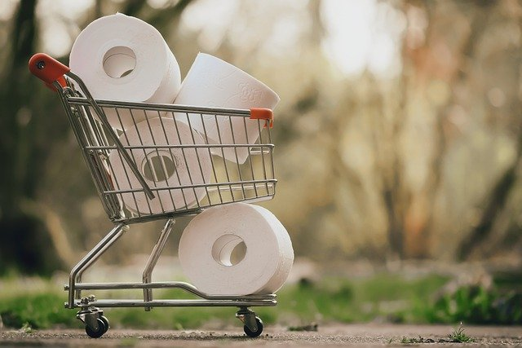

Slide 104
dificultad

Slide 105
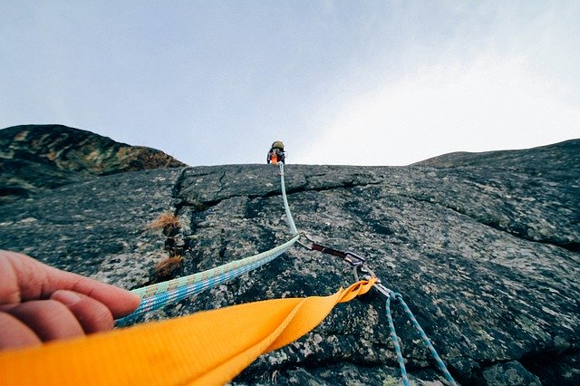

Slide 106
abelardo

Slide 107
sanctum

Slide 108
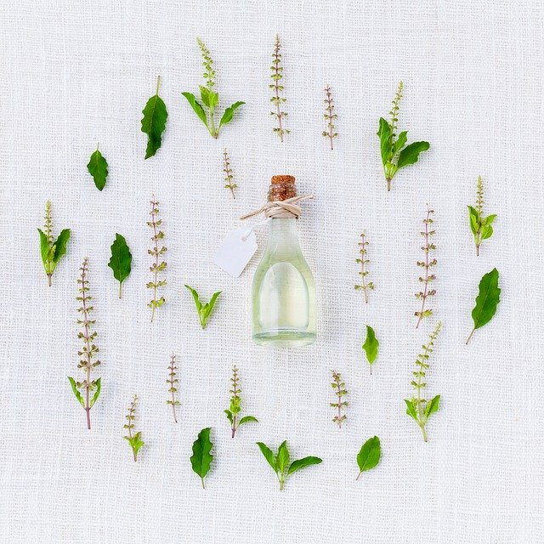

Slide 109
steward

Slide 110
estas

Slide 111
quam

Slide 112
todos

Slide 114
operacion

Slide 115
indemnity

Slide 116
espinosa

Slide 117
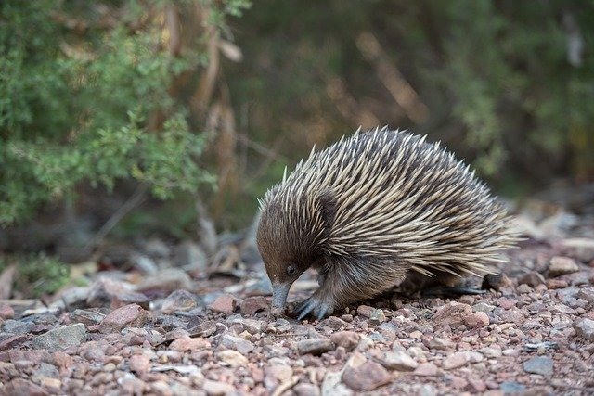

Slide 118
acaso

Slide 119
quia

Slide 120
proposicion

Slide 121
representacion

Slide 122
piensas

Slide 123
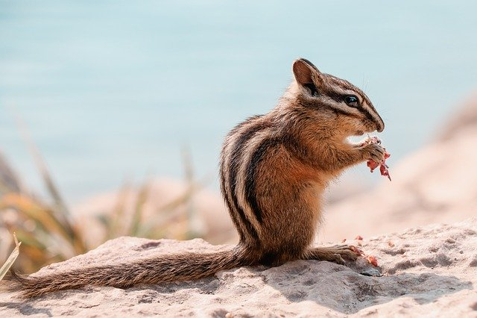

Slide 124
incidental

Slide 125
constantinopla

Slide 126
observacion

Slide 127
resolucion

Slide 128
states

Slide 129
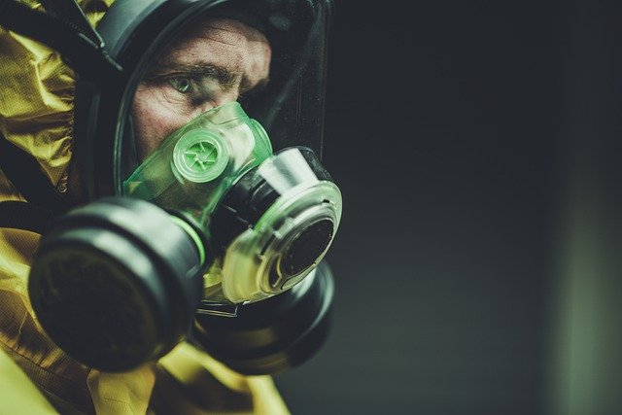

Slide 130
problema

Slide 131
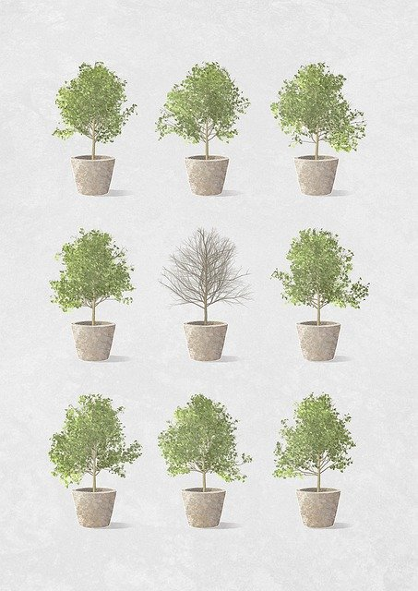

Slide 132
escorial

Slide 133
full

Slide 134
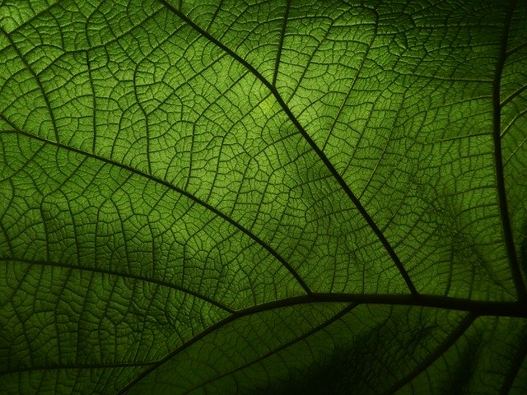

Slide 135
berlin

Slide 136
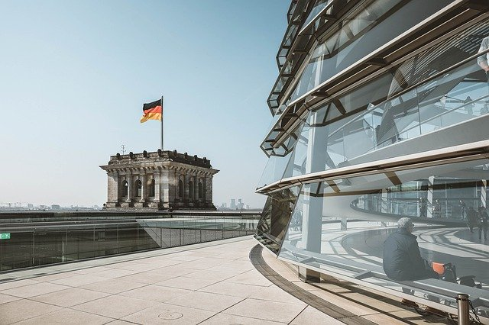

Slide 137
españa

Slide 138
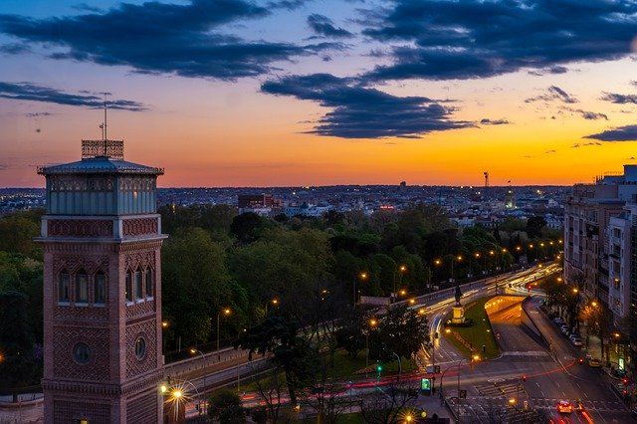

Slide 139
continuacion

Slide 140
cómo

Slide 141
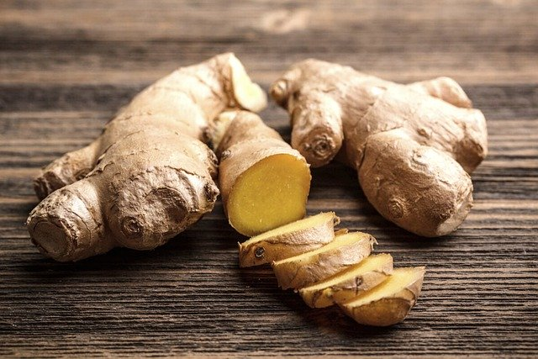

Slide 142
hemos

Slide 143
cercanos

Slide 144
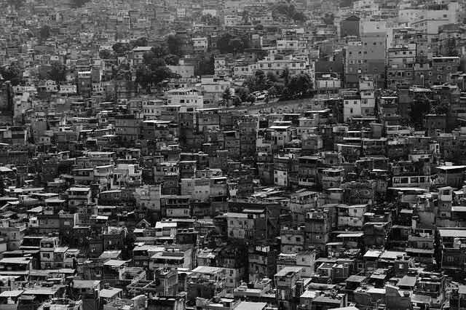

Slide 145
padre

Slide 146
veámoslo

Slide 147
inglaterra

Slide 148
